Slide 1


Slide 2

Kerangka Projek
Penjelasan Ruang Lingkup Tema
Internet Sehat terdiri dari dua kata yaitu internet dan sehat. Internet berarti jaringan komunikasi elektronik yang saling terhubung sehingga kita bisa berinternet, sedangkan sehat berarti yang dimana dalam keadaan baik. Jadi berinternet sehat dapat diartikan sebagai penggunaan internet untuk anak usia dini dengan cara tidak menyalahgunakan internet untuk hal-hal yang tidak baik.
Ruang Lingkup meliputi internal dan eksternal.
Relevan dengan semua mata pelajaran dikarenakan dalam keadaan setelah pandemi, peserta didik menggunakan akses internet yang terkadang lalai dari pantauan, olehnya itu keberadaan internet sehat ini guna sebagai pengingat atau pondasi untuk pengetahuan peserta didik, meskipun pada daerah pelosok indonesia sekalipun penting bagi peserta didik untuk mengetahui internet sehat.
Tujuan Kerangka
Membantu Peserta Didik atau Siswa mengetahui manfaat dan bahaya dari penggunaan Internet.
Mengetahui penggunaan internet dengan baik dan benar.
DIMENSI TERKAIT :
Dimensi 1: Beriman, Bertakwa dan berakhlak mulia
            Akhlak pribadi.
            Akhlak bernegara.
            Akhlak kepada manusia.
Dimensi 2: Kreatif
Gagasan yang orisinal.
Karya dan tindakan yang orisinal.
Alternatif solusi permasalahan.

Slide 3
Pengantar
Relevansi Projek Bagi Sekolah
Pada bulan Januari 2020, riset yang dirilis dari https://wearesocial.com/ menyatakan bahwa pengguna internet di indonesia mencapai hingga 64% , yang dimana 10% pengguna internet merupakan anak-anak dibawah 15 tahun.
Dari banyaknya pengguna internet di Indonesia tidak lepas dari dampak negatif yang ditemukan dan Akan sangat berdampak jika tanpa adanya pemantauan orang tua dan anak-anak sendiri belum memahami mata pisau internet itu sendiri.
Maka dari itu penting bagi sekolah yang merupakan garda terdepan yang sangat dianjurkan untuk mengedukasi anak-anak berinternet dengan sehat. Sekolah menjadi tempat yang menyenangkan bagi anak-anak untuk selalu mendapatkan pengetahuan baru.
Pada saat ini internet digunakan sebagai kebutuhan utama dalam pembelajaran maupun penunjang pembelajaran tidak terkecuali dengan peserta didik. Internet juga dijadikan kunci segala pengetahuan yang dikemas misalnya dengan adanya google, google memang bagus akan tetapi iklan yang selalu muncul banyak sekali mengandung unsur negatif. Di dalam projek ini terdapat 19 aktifitas yang dapat dilakukan.
Pada usia peserta didik yang sangat rentan, internet dapat dipergunakan dengan baik jika pengetahuan baik pula dan begitu juga sebaliknya. Peserta didik diharuskan memiliki pembekalan ilmu terkait internet yang sehat itu bagaimana dan upaya implementasi dalam penggunaannya bagaimana. Karena akan berdampak besar jika internet disalahgunakan oleh generasi muda kita.
Kesadaran tentang internet sehat bisa jadi menimbulkan kebingungan bagi peserta didik, karena itu edukasi perubahan internet sehat perlu bisa menjawab kebingungan anak, serta menyalurkan kebingungan tersebut menjadi kekuatan untuk mengimplementasikan internet sehat.

Slide 4

Tahapan Dalam Projek “Internetku Sehat”
Tahap Pengenalan : Membangun kesadaran peserta didik terhadap isu berinternet sehat dan dampaknya terhadap masa depan generasi muda indonesia.
Dunia di
Genggamanku !
Internet, Pisau Bermata Dua
Cinta Biodata Pribadi
Berinternet Dengan Sehat
Menjadi Duta Internet Cilik
1
2
3
4
5
Tahap Kontekstualisasi : Mengkontekstualisasikan di lingkungan sekolah dan sekitar (masyarakat).
Motivasi Video Teknologi
Perkenalan Desain
Refresh Lapangan
Kalau bukan kita siapa lagi ?
Talkshow Duta Teknologi (Asesmen)
6
7
8
9
10
Tahap Aksi : Berkelompok dalam mengimplementasikan aksi dari pembelajaran yang sudah diuraikan.
Perkenalan Infografis
Berwisata di Museum Seni
Perkenalan Aplikasi Membuat Infografis I
Perkenalan Aplikasi Membuat Infografis II
11
12
13
14
Tahap Refleksi dan Tindak Lanjut : Pameran Karya-karya peserta didik dan dijadikan bahan evaluasi dan refleksi. Menyusun Strategi dalam menindak lanjuti program lanjutan.
Analisis Bahaya dan Sehat
Prototype Desain Infografis
Membuat Poster Infografis
15
16
17

Slide 5
Dimensi dan Elemen
Profil Pelajar Pancasila yang berkaitan
Dimensi | Sub-elemen | Target Pencapaian di Fase C | Aktivitas terkait
Beriman, bertakwa kepada Tuhan YME dan akhlak mulia | Akhlak Pribadi | Memahami dan mengidentifikasi konsekuensi-konsekuensi dampak baik dan buruk dalam implementasi internetku sehat pada anak-anak. Mampu dalam menyampaikan kepada orang lain terkait kebenaran dalam penggunaan internet yang sehat dan bertanggungjawab atas diri sendiri. | 2, 3, 4, 5
 | Akhlak Bernegara | Membiasakan diri untuk menjaga tingkah laku dan perkataan dalam menyampaikan kebenaran kepada orang lain. Menjaga kesehatan mental dan fisik setelah mempelajari internetku sehat. | 1, 12
 | Akhlak kepada manusia | Mengenalkan berinteraksi secara berkelompok dan saling memahami pendapat ataupun masukkan dari orang lain. Terbiasa untuk memberikan kontribusinya untuk lingkungan sekitar dan sekolah. | 8, 9, 12, 15, 17, 10
Kreatif | Gagasan yang Orisinal | Mendorong untuk memberikan ide atau gagasan baru yang bermakna dan berkolaborasi dengan gagasan atau ide orang lain. | 7, 6, 9, 11
 | Karya dan Tindakan yang orisinal | Mampu merealisasikan ide atau gagasan ke dalam sebuah karya yang sesuai dengan minat. Dan Siap untuk menerima dan berbenah dari masukkan, saran maupun kritikan orang lain. | 16, 17
 | Alternatif solusi permasalahan | Berupaya untuk mencari solusi yang telah diberikan untuk pengembangan karya yang dihasilkan. | 13, 14

Slide 6
Referensi - perkembangan sub-elemen antarfase
Beriman, bertakwa kepada Tuhan YME dan akhlak mulia
Sub Elemen | Belum Berkembang | Mulai Berkembang | Berkembang Sesuai Harapan | Sangat Berkembang
Gagasan yang Orisional | Membiasakan melakukan refleksi tentang pentingnya bersikap jujur dan berani menyampaikan kebenaran atau fakta | Berani dan konsisten menyampaikan kebenaran atau fakta serta memahami konsekuensi- konsekuensinya untuk diri sendiri | Berani dan konsisten menyampaikan kebenaran atau fakta serta memahami konsekuensi- konsekuensinya untuk diri sendiri dan orang lain | Menyadari bahwa aturan agama dan sosial merupakan aturan yang baik dan menjadi bagian dari diri sehingga bisa menerapkannya secara bijak dan kontekstual
Karya dan Tindakan yang Orisional | Terbiasa mengidentifikasi hal- hal yang sama dan berbeda yang dimiliki diri dan temannya dalam berbagai hal serta memberikan respon secara positif. | Mengidentifikasi kesamaan dengan orang lain sebagai perekat hubungan sosial dan mewujudkannya dalam aktivitas kelompok. Mulai mengenal berbagai kemungkinan interpretasi dan cara pandang yang berbeda ketika dihadapkan dengan dilema. | Mengenal perspektif dan emosi/perasaan dari sudut pandang orang atau kelompok lain yang tidak pernah dijumpai atau dikenalnya. Mengutamakan persamaan dan menghargaii cek perbedaan sebagai alat pemersatu dalam keadaan konflik atau perdebatan. | Mengidentifikasi hal yang menjadi permasalahan bersama, memberikan alternatif solusi untuk menjembatani perbedaan dengan mengutamakan kemanusiaan.
Alternatif Solusi Permasalahan | Mengidentifikasi hak dan tanggung jawab orang-orang di sekitarnya serta kaitannya dengan keimanan kepada Tuhan YME. | Mengidentifikasi dan memahami peran, hak, dan kewajiban dasar sebagai warga negara serta kaitannya dengan keimanan kepada Tuhan YME dan secara sadar mempraktikkannya dalam kehidupan sehari-hari. | Menganalisa peran, hak, dan kewajiban sebagai warga negara, memahami perlunya mengutamakan kepentingan umum di atas kepentingan pribadi sebagai wujud dari keimanannya kepada Tuhan YME. | Memperoleh hak dan melaksanakan kewajiban kewarganegaraan dan terbiasa mendahulukan kepentingan umum di atas kepentingan pribadi sebagai wujud dari keimanannya kepada Tuhan YME.

Slide 7
Referensi - Perkembangan Sub-Elemen Antarfase
Kreatif
Sub elemen | Belum Berkembang | Mulai Berkembang | Berkembang Sesuai Harapan | Sangat Berkembang
Gagasan yang Orisinal | Memunculkan gagasan imajinatif baru yang bermakna dari beberapa gagasan yang berbeda sebagai ekspresi pikiran dan/atau perasaannya. | Mengembangkan gagasan yang ia miliki untuk membuat kombinasi hal yang baru dan imajinatif untuk mengekspresikan pikiran dan/atau perasaannya. | Menghubungkan gagasan yang ia miliki dengan informasi atau gagasan baru untuk menghasilkan kombinasi gagasan baru dan imajinatif untuk mengekspresikan pikiran dan/atau perasaannya. | Menghasilkan gagasan yang beragam untuk mengekspresikan pikiran dan/atau perasaannya, menilai gagasannya, serta memikirkan segala risikonya dengan mempertimbangkan banyak perspektif seperti etika dan nilai kemanusiaan ketika gagasannya direalisasikan.
Karya dan Tindakan yang orisinal | Mengeksplorasi dan mengekspresikan pikiran dan/atau perasaannya sesuai dengan minat dan kesukaannya dalam bentuk karya dan/atau tindakan serta mengapresiasi karya dan tindakan yang dihasilkan | Mengeksplorasi dan mengekspresikan pikiran dan/atau perasaannya sesuai dengan minat dan kesukaannya dalam bentuk karya dan/atau tindakan serta mengapresiasi dan mengkritik karya dan tindakan yang dihasilkan | Mengeksplorasi dan mengekspresikan pikiran dan/atau perasaannya dalam bentuk karya dan/atau tindakan, serta mengevaluasinya dan mempertimbang kan dampaknya bagi orang lain | Mengeksplorasi dan mengekspresikan pikiran dan/atau perasaannya dalam bentuk karya dan/atau tindakan, serta mengevaluasinya dan mempertimbangkan dampak dan risikonya bagi diri dan lingkungannya dengan menggunakan berbagai perspektif.
Alternatif solusi permasalahan | Membandingkan gagasan-gagasan kreatif untuk menghadapi situasi dan permasalahan. | berupaya mencari solusi alternatif saat pendekatan yang diambil tidak berhasil berdasarkan identifikasi terhadap situasi | Menghasilkan solusi alternatif dengan mengadaptasi berbagai gagasan dan umpan balik untuk menghadapi situasi dan permasalahan | Bereksperimen dengan berbagai pilihan secara kreatif untuk memodifikasi gagasan sesuai dengan perubahan situasi.

Slide 8
Cara Penggunaan.
Hal yang Perlu Diperhatikan
Sebelum Memulai Projek
Perangkat ajar (toolkit) ini dirancang untuk membantu guru SD (Fase C) yang berada di sekolah penggerak untuk melaksanakan kegiatan ko-kurikuler yang mengusung tema Berekayasa dan Berteknologi untuk Membangun NKRI dengan judul projek yang diusung adalah “Internetku Sehat” yang berisikan aktivitas yang saling berkaitan.
Tim penyusun menyarankan agar projek ini dilakukan di awal semester kelas 5-6 SD dikarenakan di dalam projek ini dirancang dengan cara yang sistematis dan berkesinambungan dengan tujuan untuk memberikan teori dan praktek yang harus dilakukan dan dikerjakan oleh anak-anak terkait internetku sehat. Projek yang dilakukan sangat ringan dan tetap mengedepankan nilai edukasi sehingga tidak memberatkan anak-anak dalam proses pembelajaran lainnya seperti persiapan ujian sekolah dan lain-lain.
Namun demikian, tim penyusun sangat memahami kondisi dari setiap sekolah berbeda-beda apalagi terkait projek internetku sehat ini sangat berbeda untuk daerah perkotaan dan pedesaan. Oleh karena itu, terkait isi dari Internetku sehat ini dirancang agar dapat disesuaikan pada kondisi sekolah masing-masing meskipun belum adanya akses internet sekalipun dan Tim Penyusun memberikan kewenangan penuh kepada pihak sekolah untuk mempunyai kebebasan dan kewenangan untuk menyesuaikan jumlah aktivitas, alokasi waktu per aktivitas. Tim penyusun juga bersedia jika diperlukan adanya masukkan, saran maupun alternatif terkait tema projek ini.
Komitmen seluruh warga sekolah untuk menjalankan aksi yang disepakati.
apakah divisi teknologi dan informasi yang ada di sekolah sudah menyediakan fasilitas yang memadai seperti koneksi internet dan beberapa komputer ?
apakah seluruh staff sekolah mendukung perkembangan teknologi atau internet di lingkungan sekolah ?
kolaborasi dengan instansi maupun komunitas pendidikan diluar sekolah untuk sharing session bersama peserta didik (Kunjungan studi).

Slide 9
Tahapan Dalam Projek
1
TAHAP PENGENALAN
2
TAHAP KONTEKSTUALISASI
3
TAHAP AKSI
4
TAHAP REFLEKSI & TINDAK LANJUT
Dunia di Genggamanku !
Internet, Pisau Bermata Dua
Cinta Biodata Pribadi
Berinternet Dengan Sehat
Menjadi Duta Internet Cilik
Motivasi Video Teknologi
Perkenalan Desain
Belajar di Lapangan
Kalau bukan kita siapa lagi !
Talkshow Duta Teknologi (Assesment)
Perkenalan Infografis
Berwisata di Museum Terdekat
Perkenalan Aplikasi Membuat Infografis I
Perkenalan Aplikasi Membuat Infografis II
Analisis Bahaya dan Sehat
Prototype Desain Infografis
Membuat Infografis Poster
Membangun kesadaran peserta didik terhadap isu berinternet sehat dan dampaknya terhadap masa depan generasi muda indonesia.
Mengkontekstualisasikan di lingkungan sekolah dan sekitar (masyarakat)
Berkelompok dalam mengimplementasikan aksi dari pembelajaran yang sudah diuraikan.
Pameran Karya-karya peserta didik dan dijadikan bahan evaluasi dan refleksi. Menyusun Strategi dalam menindak lanjuti program lanjutan.

Slide 10
Dunia Digenggamanku !
Waktu : 4 JP Bahan : Kertas, Pensil Pulpen Peran Guru : Fasilitator / Pendamping
Persiapan :
Guru menyiapkan bahan pembelajaran terkait internetku sehat
menyiapkan alat dan bahan yang dibutuhkan.
Pelaksanaan :
Melakukan refleksi kelas dan perkenalan satu sama lainnya.
Mengulik pengetahuan dasar peserta didik terkait internet menurutnya dan menuliskannya di kertas kecil. Kemudian dikumpulkan di dalam satu kotak, lakukan secara rolling peserta didik membacakan tulisan kertas tersebut secara acak.
Tugas :
Setelah melakukan pelaksanaan, tugas guru adalah menjelaskan per setiap kertas yang dibacakan dan melakukan diskusi kecil (Assessment Formatif)
Tujuan :
Dalam awal yaitu Dunia Digenggamanku (tahap pelaksanaan) diatas memiliki tujuan sebagai pre test yang dapat dijadikan acuan guru dalam melihat tingkat pemahaman peserta didik sebelum adanya materi yang disampaikan.

Slide 11
2. Internet, Pisau Bermata Dua
Waktu : 6 JP Bahan : Video Cuplikan Peran Guru : Fasilitator / Pendamping
Persiapan :
Guru menyiapkan video cuplikan terkait dampak baik dan buruknya penggunaan internet.
Pelaksanaan :
Melakukan refleksi kelas terkait pembelajaran yang pertama cukup sekilas saja.
Menonton bersama video yang sudah disiapkan. kemudian lakukan diskusi-diskusi ringan apa yang sudah mereka tonton dan kaitkan dengan kehidupan sehari-hari.
Tugas :
Setelah melakukan pelaksanaan, tugas guru adalah membantu meluruskan per pendapat yang diuraikan oleh peserta didik (Assessment Formatif)
Tujuan :
Memberikan pemahaman untuk peserta didik terkait internet yang memiliki dua arah yaitu positif dan negatif. Setelah itu dilakukannya diskusi bertujuan untuk peserta didik berpikir kritis dan lebih peka terhadap lingkungan sekitar.

Slide 12
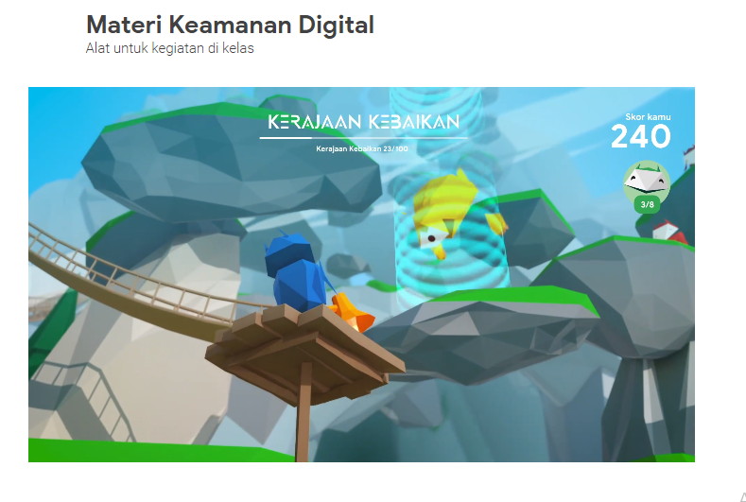
Internet, Pisau Bermata Dua
Referensi :
https://beinternetawesome.withgoogle.com/id_id/Pengajar

Slide 13
3. Cinta Biodata Pribadi
Waktu : 4 JP Bahan : Kertas, Pensil Warna, Kotak, Papan Tulis Peran Guru : Fasilitator / Pendamping
Persiapan :
Guru menyiapkan gambar pohon yang akan digunakan untuk mind map di papan tulis.
Menyiapkan alat dan bahan yang dibutuhkan.
Pelaksanaan :
Melakukan refleksi kelas terkait pembelajaran yang kedua cukup sekilas saja.
Menuliskan Biodata di kertas masing-masing untuk melihat sejauh mana mereka memahami biodata sendiri, kemudian dikumpulkan pada kotak. Guru menjelaskan betapa berharganya sebuah biodata pribadi ini, kemudian satu per satu menempelkan kertas tadi hingga membentuk sebuah pohon.
Tugas :
Setelah melakukan pelaksanaan, tugas guru adalah menjelaskan terkait betapa pentingnya biodata pribadi dan melakukan diskusi kecil setelah pohon di papan tulis sudah selesai.
Tujuan :
Tujuan dalam aktivitas ini adalah memperkenalkan pondasi awal yang harus dilindungi yaitu diri sendiri dan juga mempersiapkan peserta didik menjadi awareness diri sendiri.

Slide 14
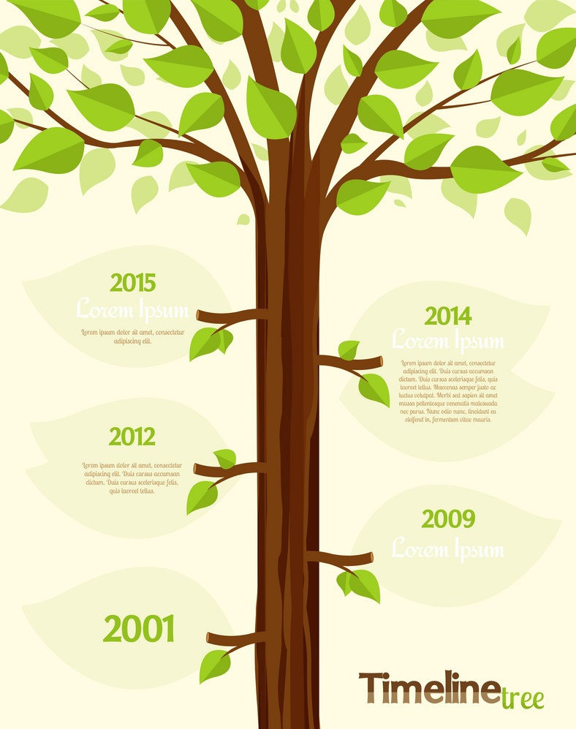
Mapping Pohon
Waktu : 4 JP Bahan : Kertas, Pensil Warna, Kotak, Papan Tulis Peran Guru : Fasilitator / Pendamping
Tips Guru :
Gambar pohon sederhana di papan tulis.
Setelah itu, peserta didik menempelkan biodata mereka misalnya pada ranting pohon.

Slide 15
4. Berinternet Dengan Sehat
Waktu : 6 JP Bahan : Kertas, Pensil Warna, Gunting Peran Guru : Fasilitator / Pendamping
Persiapan :
Guru menyiapkan Film terkait berinternet sehat.
Membuat flash card yang dapat dimainkan berkelompok.
Menyiapkan alat dan bahan yang dibutuhkan.
Pelaksanaan :
Melakukan refleksi kelas terkait pembelajaran yang ketiga cukup sekilas saja.
Menonton bersama movie yang sudah disiapkan, kemudian bersama-sama membuat flash card dari kertas kemudian digunting dan dapat dimainkan bersama teman yang lain.
Tugas :
Setelah melakukan pelaksanaan, tugas guru adalah membantu membuat flashcard setiap individu cukup membuat 5 kartu saja yang (digambarkan/dituliskan) pada kertas. Tema flashcard bisa ditemukan di lingkungan maupun dari film yang sudah di tonton.
Tujuan :
Aktifitas ini bertujuan untuk mengasah kreativitas peserta didik dalam merealisasikan apa yang dipikirkan dalam pembuatan flashcard.

Slide 16
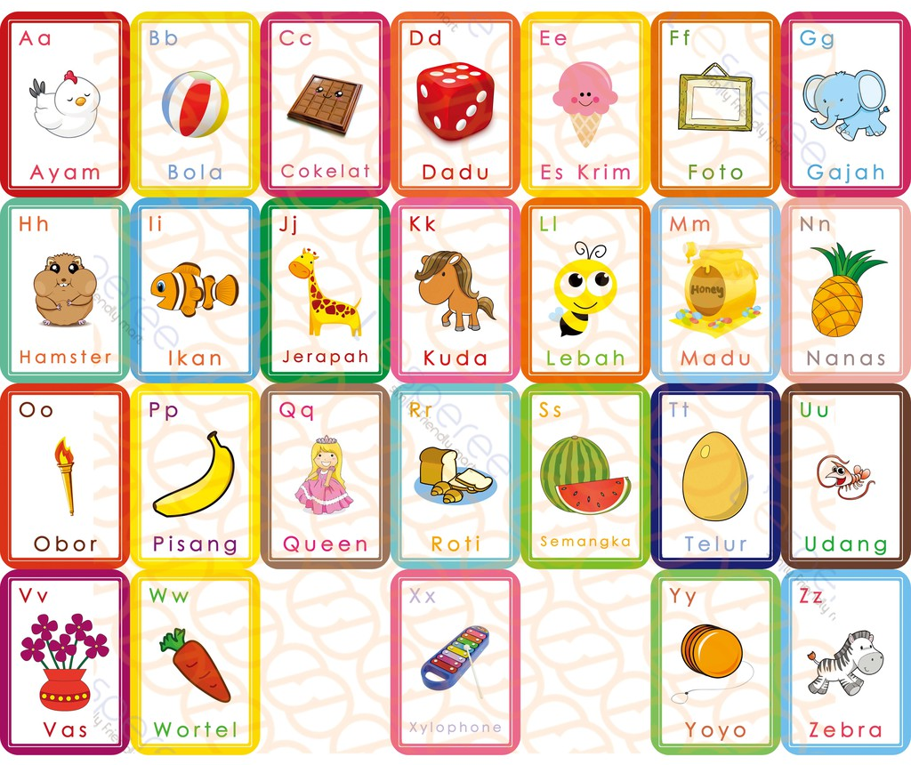
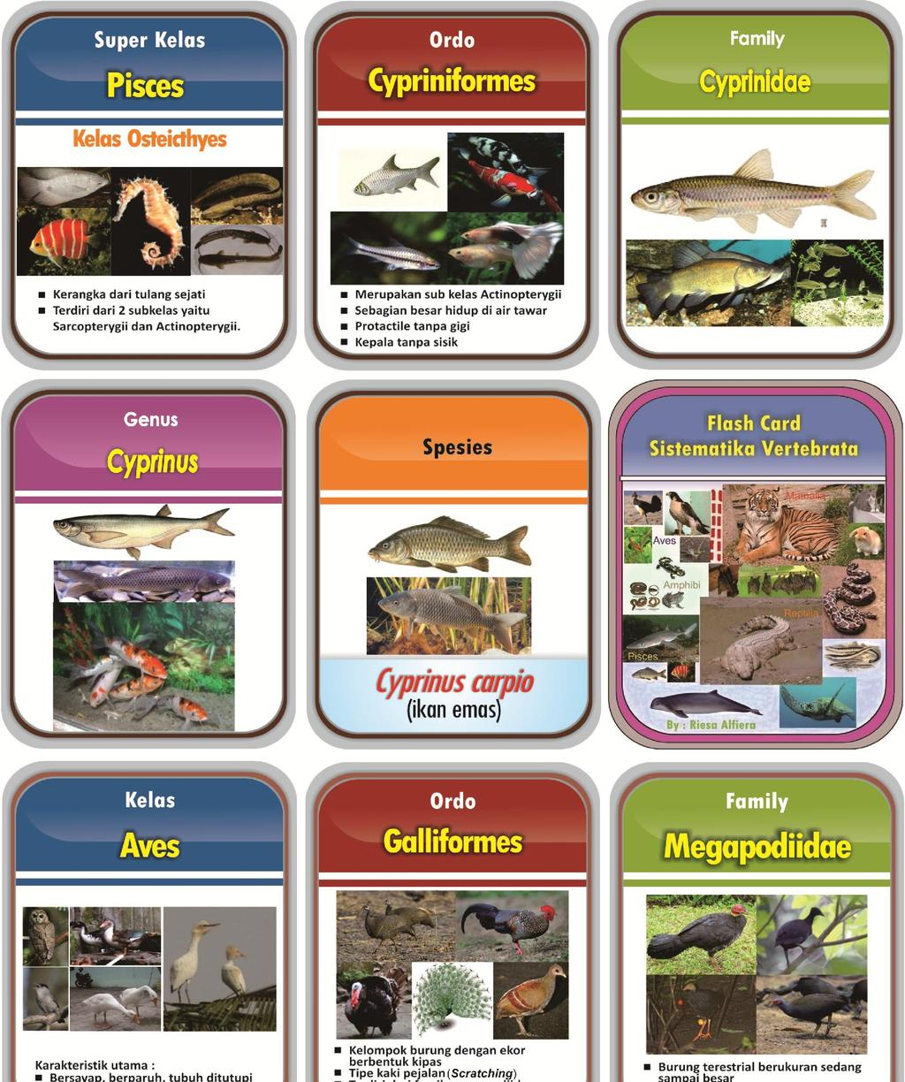
Contoh Flashcard
Dapat diubah dengan tema teknologi terkait internet dalam kehidupan sehari-hari peserta didik.

Slide 17
Contoh Flashcard
Penilaian :
Kreatifitas menggambar dan imajinasi peserta didik
Kemampuan mengelola flashcard yang disesuaikan dengan tema.
Ketelitian terhadap lingkungan yang menggunakan internet dengan bijak.
Kemampuan bahasa yang dijabarkan didalam flashcard.
Kemampuan mengidentifikasi masalah.

Slide 18
5. Menjadi Duta Internet Cilik
Waktu : 6 JP Bahan : Kertas, Origami berwarna Peran Guru : Fasilitator / Pendamping
Persiapan :
Guru menyiapkan kuesioner simpel sebagai bahan evaluasi
Menyiapkan alat dan bahan yang dibutuhkan.
Pelaksanaan :
Melakukan refleksi kelas terkait pembelajaran yang keempat cukup sekilas saja.
Mengevaluasi pembelajaran dalam bentuk kuesioner, untuk suara peserta didik misalkan setuju atau tidak diharapkan beda warna origami, sehingga tidak lagi dicentang akan tetapi peserta didik menempelkan origami sesuai dengan pilihan mereka di kertas kuisioner masing-masing.
Tugas :
Setelah melakukan pelaksanaan, tugas guru adalah membuat kuisioner dengan desain yang berbeda, sehingga anak mudah dalam menempelkan origaminya (Assessment Formatif)
Tujuan :
Aktivitas kuesioner yang dilakukan bertujuan sebagai bahan evaluasi pengetahuan terkait beberapa aktivitas yang sudah dipelajari dan juga untuk menimbulkan rasa tanggung jawab terhadap pilihan mereka.

Slide 19
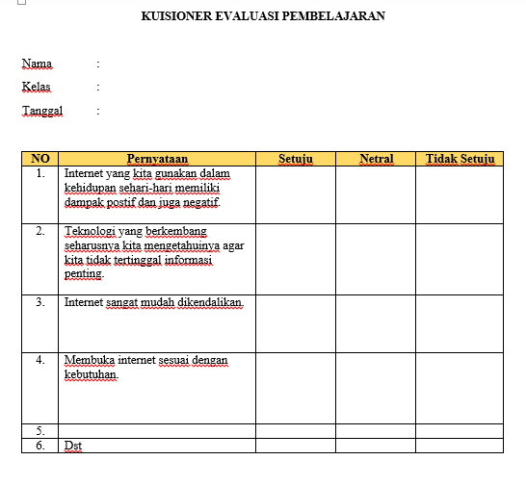

Kuesioner Origami
Waktu : 6 JP Bahan : Kertas, Origami berwarna Peran Guru : Fasilitator / Pendamping
Tips Guru :
Kuesioner biasanya berisikan setuju, netral dan tidak setuju.
Berdasarkan 3 kategori tersebut, peserta didik akan mengisi kuesioner.
Guru dapat menentukan warna dan bentuk untuk ketiga kategori tersebut.
Pernyataan dapat disesuaikan dengan guru yang mengampu.

Slide 20
6. Motivasi Video Teknologi
Waktu : 8 JP Bahan : Referensi tercantum Peran Guru : Fasilitator / Pendamping
Persiapan :
Guru menyiapkan bahan video terkait teknologi yang berkembang saat ini.
Menyiapkan alat dan bahan yang dibutuhkan.
Pelaksanaan :
Melakukan refleksi kelas terkait pembelajaran yang kelima cukup sekilas saja.
Menonton bersama terkait video yang sudah ditonton terkait dampak bahaya jika kita tidak peduli dengan teknologi yang berkembang saat ini dan lakukan diskusi bersama peserta didik.
Tugas :
Setelah melakukan pelaksanaan, tugas guru adalah mengarahkan diskusi menjadi semakin menarik dan menyenangkan.
Tujuan :
Dalam aktivitas ini bertujuan untuk memperkenalkan luasnya cakupan teknologi sehingga peserta didik mendapatkan wawasan baru dan mulai bisa bersikap dalam menyikapi perkembangan teknologi.
Referensi bacaan guru :
https://www.mafindo.or.id/

Slide 21
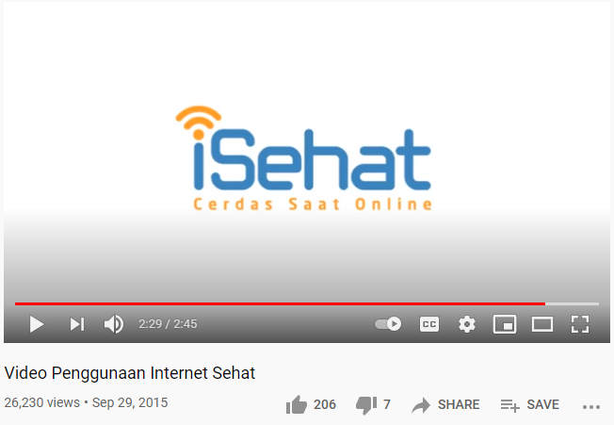
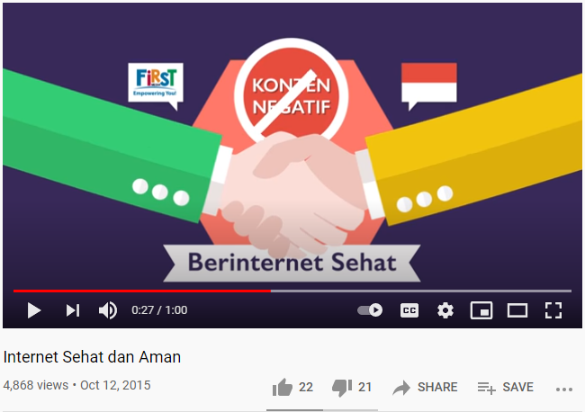
Video Teknologi
Tips Guru :
https://www.youtube.com/watch?v=0nYwmGAfGdI
https://www.youtube.com/watch?v=cEkGiJgBr74
https://beinternetawesome.withgoogle.com/id_id/Pengajar
Guru juga dapat mencari referensi lainnya yang didapat.

Slide 22
7. Perkenalan Desain
Waktu : 6 JP Bahan : Kertas dan Papan Tulis Peran Guru : Fasilitator / Pendamping
Persiapan :
Guru menyiapkan beberapa contoh infografis
Menyiapkan alat dan bahan yang dibutuhkan.
Pelaksanaan :
Melakukan refleksi kelas terkait pembelajaran yang keenam cukup sekilas saja.
Peserta didik mengamati dan mencari sendiri infografis yang mereka jumpai dalam kehidupan sehari-hari dan print, setelah itu ditempelkan pada papan tulis membentuk magazine dan melakukan diskusi bersama.
Tugas :
Setelah melakukan pelaksanaan, tugas guru adalah memberikan PR untuk print infografis atau membawa contoh infografis yang mereka temui dalam lingkungan. (Assessment Sumatif)
Tujuan :
Aktivitas ini dilakukan untuk mengarahkan perkenalan infografis kepada peserta didik yang menjadi point akhir projek ini.

Slide 23
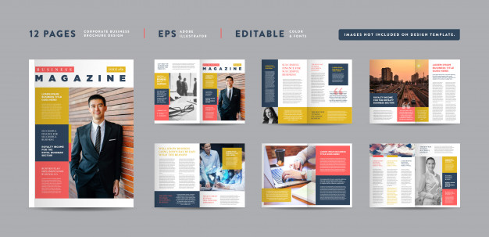
Perkenalan Design
Tips Guru :
Infografis yang sudah mereka buat, dapat ditempel di papan tulis dengan membentuk magazine seperti gambar diatas.
Lebih mempermudah untuk guru menyampaikan materi perkenalan design ini.
Penilaian :
Kerapian tata letak infografis
Kesesuaian dengan tema
Bahasa yang digunakan

Slide 24
8. Belajar di Lapangan
Waktu : 8 JP Bahan : Alat Tulis Peran Guru : Fasilitator / Pendamping
Persiapan :
Guru menyiapkan tempat berkunjung untuk anak-anak agar mendapatkan pengetahuan secara nyata dalam refresh lapangan (tokoh masyarakat, dll)
Menyiapkan alat dan bahan yang dibutuhkan.
Pelaksanaan :
Melakukan absensi dan peraturan ketika berada dilingkungan baru ketika belajar di lapangan dimulai.
Menyiapkan kuesioner catatan perjalanan yang dikerjakan di rumah masing-masing.
Tugas :
Setelah melakukan pelaksanaan, tugas guru adalah mengevaluasi catatan perjalanan peserta didik. (Assessment Formatif)
Referensi bacaan guru :
https://www.mafindo.or.id/

Slide 25
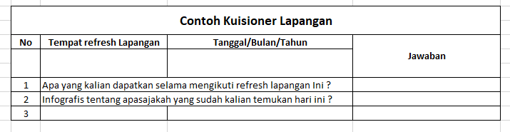
Belajar di Lapangan
Tips Guru :
Guru dapat memodifikasi bagian contoh kuesioner lapangan yang dapat disesuaikan dengan kondisi sekolah masing-masing atau capaian apa yang mau dicapai dalam belajar lapangan.

Slide 26
9. Talkshow Teknologi
Waktu : 6 JP Bahan : Alat Tulis Peran Guru : Fasilitator / Pendamping
Persiapan :
Guru menyiapkan tempat untuk talkshow
Menyiapkan alat dan bahan yang dibutuhkan.
Pelaksanaan :
Melakukan absensi dan peraturan ketika berada talkshow dimulai.
Menyiapkan kuesioner catatan talkshow yang dikerjakan di rumah masing-masing.
Tugas :
Setelah melakukan pelaksanaan, tugas guru adalah mengevaluasi catatan talkshow peserta didik. (Assessment Formatif)
Tujuan :
Aktivitas talkshow teknologi ini bertujuan untuk mengenalkan peserta didik dengan masyarakat sekitar yang memiliki visi misi yang sama yaitu berkembang dengan teknologi yang positif.

Slide 27
10. Perkenalan Infografis
Waktu : 6 JP Bahan : Alat Tulis Peran Guru : Fasilitator / Pendamping
Persiapan :
Guru memberikan waktu untuk peserta didik mempersiapkan untuk mendengarkan penjelasan tentang materi Infografis.
Menyiapkan alat dan bahan yang dibutuhkan.
Pelaksanaan :
Melakukan refleksi kelas terkait pembelajaran yang kesepuluh cukup sekilas saja.
Peserta didik diberikan arahan untuk memberikan pengetahuan tentang pengertian infografis dan jenis-jenis, serta cara membuatnya.
Tugas :
Setelah melakukan pelaksanaan, tugas guru adalah memberikan kesimpulan interaktif kepada siswa.
Tujuan :
Aktivitas ini bertujuan untuk memperkenalkan infografis hingga cara pembuatan infografis yang baik itu seperti apa kriterianya sehingga memudahkan peserta didik dalam mengkonsep infografisnya.

Slide 28
11. Berwisata di Museum Seni (Terdekat)
Waktu : 10 JP Bahan : Tiket, Alat Tulis Peran Guru : Fasilitator / Pendamping
Persiapan :
Guru memberikan pengarahan (persiapan perlengkapan yang perlu dibawa) kepada siswa terkait keberangkatan ke Museum Seni.
Menyiapkan alat dan bahan yang dibutuhkan.
Pelaksanaan :
Melakukan refleksi kelas terkait pembelajaran yang kesebelas cukup sekilas saja.
Peserta didik diberikan penjelasan tentang Museum Seni yang bertujuan untuk memberitahukan beberapa jenis infografis yang terdapat pada Museum tersebut.
Tugas :
Sambil melakukan kunjungan ke Museum Seni, siswa diberikan tugas untuk mencari poster infografis yang ada di Museum tersebut, kemudian mengelompokkannya sesuai jenis (Assessment Formatif)
Tujuan :
Berwisata ini dilakukan dengan tujuan untuk memperkaya pengalaman serta pengetahuan peserta didik dalam pematangan pembuatan infografis.

Slide 29
12. Perkenalan Aplikasi Membuat Infografis I
Waktu : 8 JP Bahan : Alat Tulis dan Komputer Peran Guru : Fasilitator / Pendamping
Persiapan :
Guru memberikan waktu untuk peserta didik mempersiapkan untuk mendengarkan penjelasan tentang materi Aplikasi Membuat Infografis I.
Menyiapkan alat dan bahan yang dibutuhkan (website Canva).
Pelaksanaan :
Melakukan refleksi kelas terkait pembelajaran yang ke-dua belas cukup sekilas saja.
Mempersiapkan alat dan bahan pembelajaran.
Peserta didik diberikan penjelasan tentang apa saja yang dibutuhkan untuk membuat poster infografis.
Referensi :
https://www.canva.com/
Tujuan :
Tujuan dalam perkenalan aplikasi ini termasuk memperkenalkan salah satu dampak positif penggunaan internet yaitu dapat mengakses aplikasi penunjang pembelajaran, memperkenalkan juga aplikasi untuk pembuatan poster infografis.

Slide 30
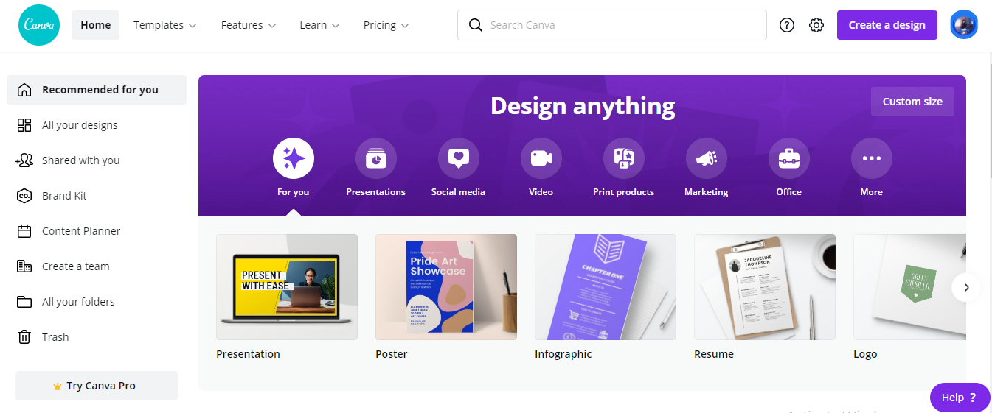
Perkenalan Aplikasi
Tips Guru :
Untuk mengakses, guru disarankan memiliki akun google terlebih dahulu.
Pelajari sekilas, untuk mempermudah guru menggunakan template.

Slide 31
13. Perkenalan Aplikasi Membuat Infografis II
Waktu : 8 JP Bahan : Alat Tulis dan Komputer Peran Guru : Fasilitator / Pendamping
Persiapan :
Guru memberikan waktu untuk peserta didik mempersiapkan untuk mendengarkan penjelasan tentang materi Aplikasi Membuat Infografis II.
Menyiapkan alat dan bahan yang dibutuhkan (Website Canva).
Pelaksanaan :
Melakukan refleksi kelas terkait pembelajaran yang ke-tigabelas cukup sekilas saja.
Mengajarkan peserta didik memulai untuk pembuatan infografis dengan menggunakan template yang tersedia.
Referensi :
https://www.canva.com/
Tutorial membuat infografis pada canva
https://sitimustiani.com/2017/07/belajar-membuat-infografis/
Tujuan :
Dalam aktivitas ini merupakan lanjutan dari aktivitas sebelumnya yang masih bertujuan untuk memperkenalkan aplikasi pembuatan poster infografis.

Slide 32
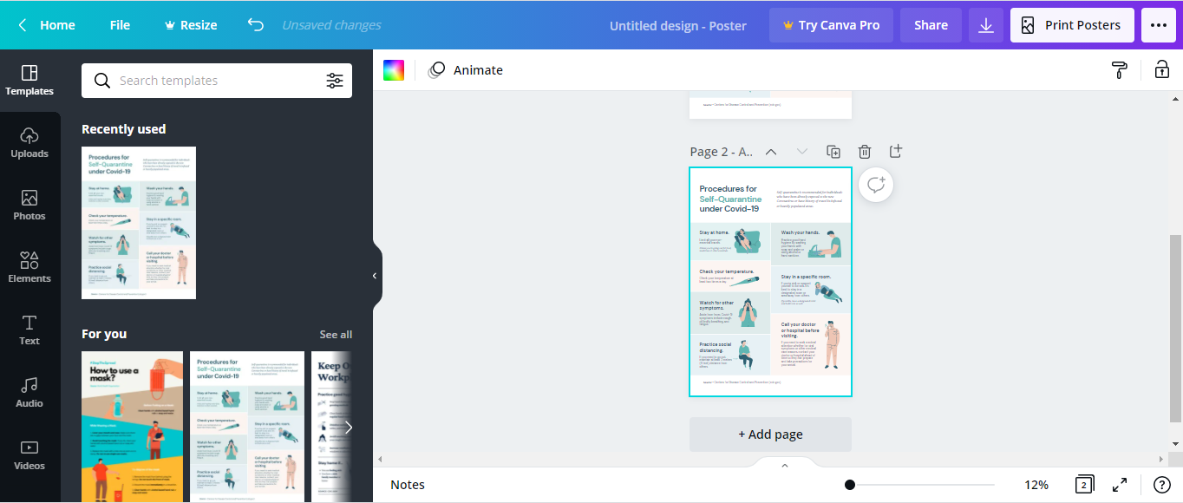
Perkenalan Aplikasi Infografis II
Tips Guru :
Untuk mengakses, guru disarankan memiliki akun google terlebih dahulu.
Pelajari sekilas, untuk mempermudah guru menggunakan template.

Slide 33
14. Analisis Bahaya dan Sehat
Waktu : 8 JP Bahan : Alat Tulis dan Aplikasi Quizizz Peran Guru : Fasilitator / Pendamping
Persiapan :
Guru memberikan waktu untuk peserta didik mempersiapkan untuk mendengarkan penjelasan tentang materi Analisis bahaya dan Sehat.
menyiapkan aplikasi Quizizz pada komputer.
Pelaksanaan :
Melakukan refleksi kelas terkait pembelajaran yang ke-empat belas cukup sekilas saja.
Mengajarkan peserta didik menggunakan aplikasi Quizizz dan mengetahui bahaya yang ada di internet serta bagaimana cara penggunaan internet sehat.
Referensi :
https://quizizz.com/
Untuk membuat bank soal
https://www.sman1sukaresmi.sch.id/read/21/membuat-kuis-online-dengan-quizizzcom
Youtube cara pembuatan soal quizizz https://www.youtube.com/watch?v=r7PnrY6F7vs
Tujuan :
Model quizizz ini dilakukan bertujuan untuk mengasah pemahaman peserta didik dan memperkenalkan metode pembelajaran yang menarik dan juga disukai peserta didik. Quizizz juga dapat dijadikan acuan penilaian pemahaman peserta didik pada sesi akhir permainan.

Slide 34
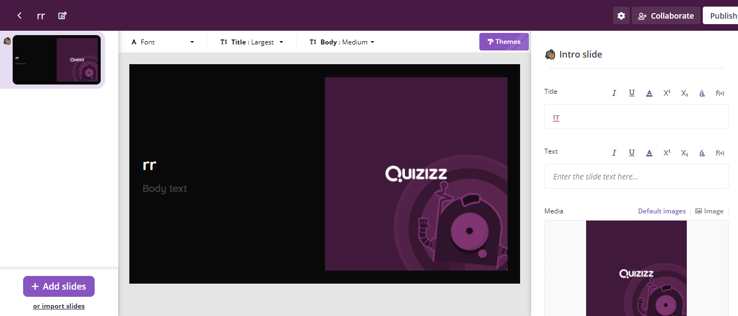
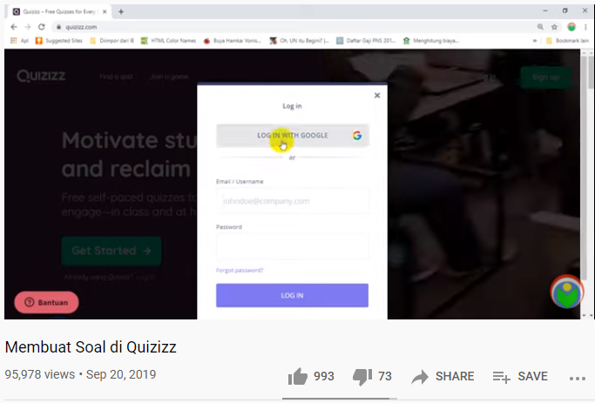
QUIZIZZ
Penilaian :
Banyak bernilai benar pada isian quizizz yang mereka kerjakan.
Tips Guru :
Bisa diikuti tutorial dari youtube karena sangat mudah implementasinya dan menarik untuk dimainkan bersama peserta didik.

Slide 35
15. Prototype Desain Grafis
Waktu : 10 JP Bahan : Alat Tulis, Alat Mewarnai, Gunting, dan Lem Peran Guru : Fasilitator / Pendamping
Persiapan :
Guru memberikan waktu untuk peserta didik mempersiapkan seluruh alat dan bahan yang sudah di informasikan sebelumnya.
Pelaksanaan :
Melakukan refleksi kelas terkait pembelajaran yang ke-lima belas cukup sekilas saja.
Mengajarkan peserta didik bagaimana membuat infografis secara manual terlebih dahulu guna mengetahui bagian apa saja yang ada pada infografis.
Tugas :
Guru memberi contoh prototype infografis pada kertas (Assessment Formatif)
Tujuan :
Pembuatan Prototype dilakukan bertujuan untuk mengasah kreatifitas, pengetahuan, pemahaman peserta didik dalam implementasi dari teori dan aktivitas yang sudah dilakukan dan dijabarkan kembali pada prototype infografis.

Slide 36

Prototype infografis
Tips Guru :
Membuat prototype dari kertas terlebih dahulu (konsep) untuk membuat infografis.
Setelah itu agar memudahkan peserta didik untuk membuat infografis dari prototype tersebut.
Misalnya seperti gambar disamping digambarkan pada kertas (prototype)
Penilaian :
Kesesuain dengan tema teknologi.
Pengetahuan dan wawasan atau ide peserta didik dalam menulis poster.
Kreatifitas peserta didik dalam penataan dalam membuat poster.
Desain dalam penataan poster infografis.

Slide 37
16. Membuat Infografis Poster
Waktu : 10 JP Bahan : Alat Tulis, Aplikasi Figma/Canva Peran Guru : Fasilitator / Pendamping
Persiapan :
Guru memberikan waktu untuk peserta didik mempersiapkan seluruh alat dan bahan yang sudah di informasikan sebelumnya.
Membuka aplikasi figma/canva untuk membuat poster.
Pelaksanaan :
Melakukan refleksi kelas terkait pembelajaran yang ke-enambelas cukup sekilas saja.
Mempersiapkan alat dan bahan pembelajaran.
Mengajarkan peserta didik bagaimana membuat infografis digital menggunakan canva/figma.
Tugas :
Membuat poster infografis seperti yang sudah dibuat secara manual pada pertemuan sebelumnya.
Tujuan :
Tujuan dilakukannya pengenalan canva ini agar peserta didik memahami aplikasi canva tersebut dan jika memungkinkan peserta didik dapat mencobanya secara langsung aplikasi canva ini dikarenakan dalam canva terdapat banyak sekali template yang dapat dijadikan referensi untuk membuat poster.

Slide 38
17. Monitoring
Waktu : 10 JP Bahan : Poster Infografis Peran Guru : Fasilitator / Pendamping
Persiapan :
Guru memberikan waktu untuk peserta didik mempersiapkan poster yang sudah dicetak.
Pelaksanaan :
Melakukan refleksi kelas terkait pembelajaran yang ke-tujuhbelas cukup sekilas saja.
Mempersiapkan poster yang sudah di cetak.
Memberikan informasi dan teknis terkait acara pameran pada pertemuan selanjutnya.
Tugas :
Guru melakukan monitoring kepada setiap peserta didik untuk melihat sejauh mana persiapan mereka. Dan mengarahkan kepada peserta didik yang tertinggal atau belum maksimal.
Tujuan :
Monitoring dilakukan untuk sebagai bahan evaluasi guru dalam mempersiapkan peserta didik.

Slide 39
18. Kalau Bukan Kita, Siapa Lagi !
Waktu : 8 JP Bahan : Kamera Peran Guru : Fasilitator / Pendamping
Persiapan :
Guru memberikan waktu untuk peserta didik melakukan sharing session
menyiapkan alat dan bahan yang dibutuhkan.
Pelaksanaan :
Melakukan refleksi kelas terkait pembelajaran yang kesembilan cukup sekilas saja.
Peserta didik diberikan arahan untuk memberikan pengetahuan tentang pentingnya menggunakan internet dengan baik dilingkungan keluarga.
Tugas :
Setelah melakukan pelaksanaan, tugas guru adalah memberikan masukkan terkait video yang sudah dibuat oleh peserta didik.
Tujuan :
Mengajarkan peserta didik untuk berani sharing kebaikan kepada keluarga dekat maupun masyarakat di sekitar mereka dan menginformasikan adanya pameran yang akan dilaksanakan.

Slide 40
19. Pameran Karya
Waktu : 10 JP Bahan : Poster Infografis Peran Guru : Fasilitator / Pendamping
Persiapan :
Guru memberikan waktu untuk peserta didik mempersiapkan poster yang sudah dicetak.
Pelaksanaan :
Melakukan refleksi kelas terkait pembelajaran yang ke-delapan belas cukup sekilas saja.
Mempersiapkan poster yang sudah di cetak.
Memberikan informasi dan teknis terkait acara pameran.
Tugas :
Guru sudah mempersiapkan ruangan atau tempat yang sudah di setting, agar memudahkan peserta didik untuk memajangnya dan sudah mempersiapkan perizinan dari sekolah. Selain itu untuk alternatifnya poster infografis ini dapat diikutsertakan lomba pada daerah setempat pada jenjang SD.
Tujuan :
Mempersiapkan mental menerima dan memperbaiki peserta didik terhadap pujian dan masukkan karya poster infografis yang dipajang untuk pengembangan selanjutnya.

Slide 41
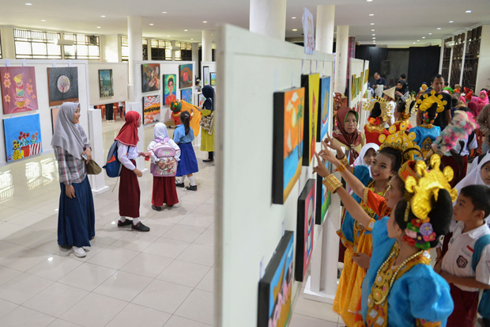
Pameran Karya
Tips Guru :
Pihak sekolah dan pihak sekolah support full pameran karya ini.
Mengundang tokoh publik atau komunitas terkait infografis internet sehat.
Dapat mencari momentum tertentu misalnya bertepatan dengan pembagian raport peserta didik.
Dapat diikutsertakan lomba infografis seusia anak kelas 5 dan 6 SD.

Slide 42
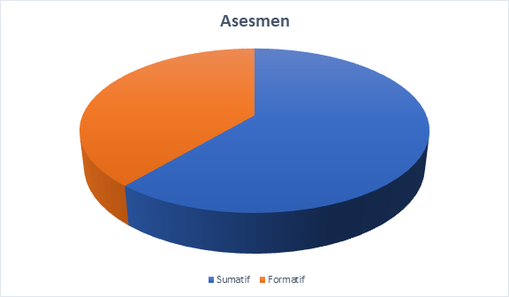
ASsESSMENT PROJEK
Assessment Formatif :
Dapat digunakan sebagai bahan evaluasi untuk guru yang diimplementasikan dari setiap aktivitas yang ada, yang berfungsi untuk memudahkan dalam pencapaian peserta didik dan guru. Asesmen dijadikan acuan guru dapat mengambil keputusan terkait peserta didik dalam hal pemahaman pembelajaran. Dalam aktifitas yang digunakan mencakup dalam assessment formatif ini yaitu poster, refleksi dan tes tertulis.
Assessment Sumatif :
Dapat digunakan sebagai bahan evaluasi untuk guru yang diimplementasikan di akhir proses aktivitas yang telah dilakukan peserta didik, yang berfungsi untuk memudahkan dalam pencapaian peserta didik dan guru. Asesmen dijadikan acuan guru dapat mengambil keputusan terkait peserta didik dalam hal pemahaman pembelajaran. Dalam aktifitas yang digunakan mencakup dalam assessment sumatif ini yaitu diskusi kelas.

Slide 43
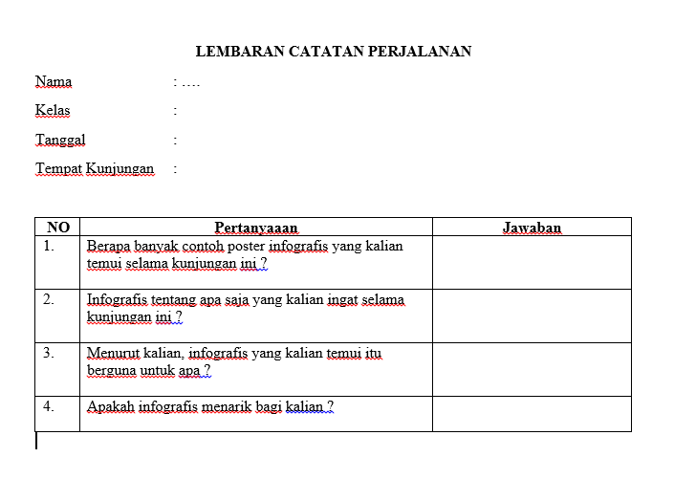

Slide 44
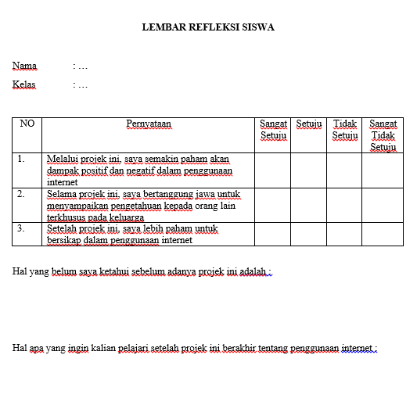

Slide 45
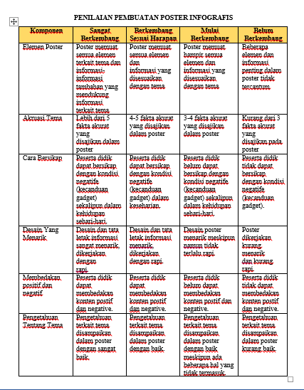

Slide 46
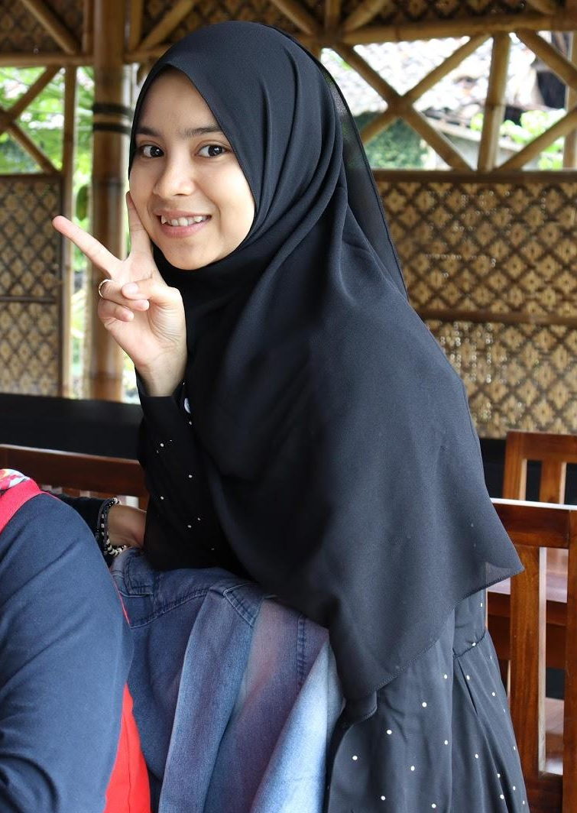
DEVI NURJANAH.
Mampu beradaptasi dengan cepat adalah salah satu kelebihan yang paling disyukurinya. Lahir dan besar di kota Ambon kemudian merantau di kota Istimewa Yogyakarta mencerminkan wanita ini memang tidak suka berdiam diri tanpa melakukan aktivitas positif.
Lulusan S1 di Universitas Amikom Yogyakarta jurusan Teknik Komputer, begitu banyak aktivitas akademik maupun non-akademik yang tidak membuatnya lelah justru semakin tertantang untuk terus berkembang. Bergabung dengan Sebangku sejak 2017 dan menjadi beberapa bagian penting yaitu Chief Financial Officer (CFO) dan Staf Ahli Bidang Akademik Sebangku.

